Slide 1


CHÀO MỪNG CÁC EM ĐẾN VỚI
BÀI HỌC LỊCH SỬ 6
Giáo viên:HUỲNH KIM DUNG
HÀ NỘI
HẢI PHÒNG
VINH
ĐÀ NẴNG
NHA TRANG
TP HCM

Slide 2
NHIỆM VỤ: THEO DÕI ĐOẠN PHIM VÀ TRẢ LỜI CÁC CÂU HỎI SAU
1. Nền văn minh nào được đề cập đến trong đoạn phim?
2. Nhân tố nào giữ vai trò quan trọng trong sự hình thành nền văn minh này?
3. Vai trò của nền văn minh này đối với nhân loại như thế nào?

Slide 3



Slide 4

PHẦN LỊCH SỬ:Tuần 5- tiết 9
CHỦ ĐỀ : XÃ HỘI CỔ ĐẠI
Bài 6. AI CẬP CỔ ĐẠI ( 2Tiết – tiết 1)
I. ĐIỀU KIỆN TỰ NHIÊN
TIẾT 1
II. QUÁ TRÌNH THÀNH LẬP NHÀ NƯỚC AI CẬP CỔ ĐẠI
II. NHỮNG THÀNH TỰU VĂN HÓA TIÊU BIỂU
TIẾT 2

Slide 5
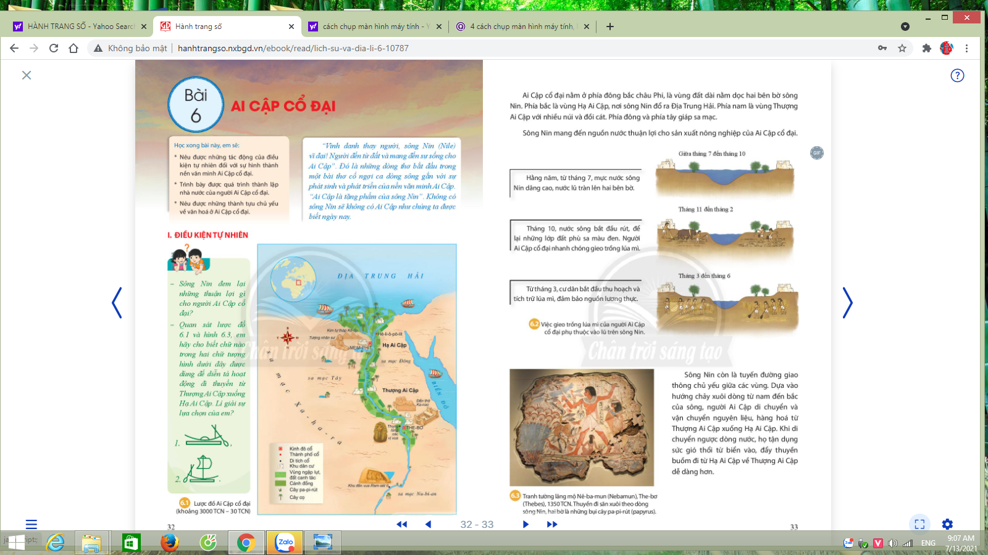
I. ĐIỀU KIỆN TỰ NHIÊN
Nhiệm vụ 1
Dựa vào Hình 6.1. Lược đồ Ai Cập cổ đại, hình 6.2, 6.3 và kiến thức đã tìm hiểu được, em hãy hoàn thiện cột “K” và cột “W” để thể hiện những điều đã biết và muốn biết về điều kiện tự nhiên của Ai Cập cổ đại.
K |  | W | L
Yếu tố | Đặc điểm
Vị trí
Đất đai
Sông ngòi

Slide 6
I. ĐIỀU KIỆN TỰ NHIÊN

Slide 7
I. ĐIỀU KIỆN TỰ NHIÊN
-Ai Cập nằm ở đông bắc châu Phi, có lưu vực sông Nin rộng lớn.

Slide 8
I. ĐIỀU KIỆN TỰ NHIÊN
Nhiệm vụ 2
1. Sông Nin đem lại những thuận lợi gì cho người Ai Cập cổ đại?
2. Quan sát lược đồ 6.1 và hình 6.3 cho biết chữ nào trong 2 chữ tượng hình dưới đây được dùng để diễn tả hoạt động đi thuyền từ thượng Ai Cập xuống Hạ Ai Cập? Lí giải sự lựa chọn của em?
3.Nhận xét về tác động của điều kiện tự nhiên đối với sự hình thành nền văn minh Ai Cập, Lưỡng Hà

Slide 9
I. ĐIỀU KIỆN TỰ NHIÊN
3.Tác động của ĐKTN đối với sự hình thành văn minh Ai Cập
1.Thuận lợi do sông Nin mang lại cho Ai Cập
-Ai Cập nằm ở đông bắc châu Phi, có lưu vực sông Nin rộng lớn.
2. Hình 1. Vì dòng chảy sông Nin từ Nam đền Bắc, từ thượng Ai Cập đến hạ Ai Cập và đổ ra Địa Trung Hải. Thuyền đi xuôi dòng, dung sức nước, không dung buồm.
+ Kinh tế nông nghiệp, phát triển sớm → nền văn minh hình thành
-Nguồn nước dồi dào, bồi đắp phù sa → thuận lợi cho SX nông nghiệp.
- Tác động của điều kiện tự nhiên đối với sự hình thành nền văn minh Ai Cập
+ Kinh tế nông nghiệp phát triển sớm → nền văn minh hình thành sớm.
+Liên kết công xã, tạo điều kiện cho nhà nước ra đời.
+Có nhiều phát minh quan trọng phục vụ sản xuất.
+ Liên kết công xã, tạo điều kiện cho nhà nước ra đời.
-Đường giao thông → phát triển buôn bán
-Nguồn nước phục vụ sinh hoạt
+ Có nhiều phát minh quan trọng phục vụ sản xuất.

Slide 10
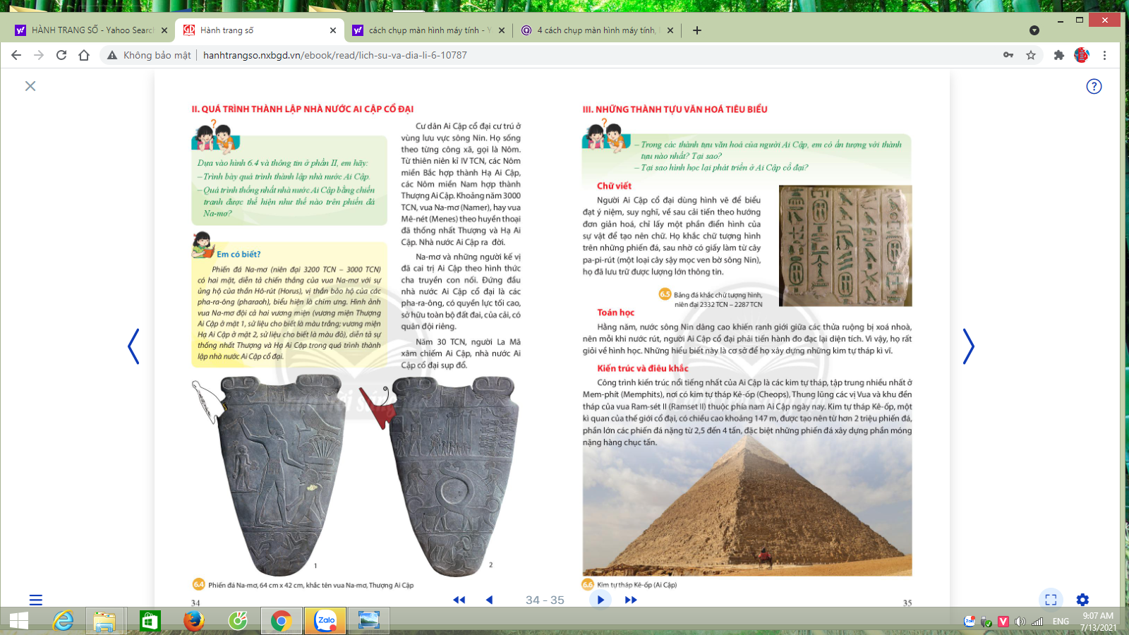
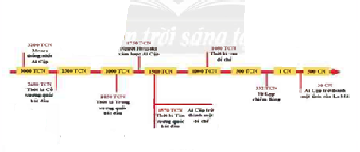
II. QUÁ TRÌNH THÀNH LẬP NHÀ NƯỚC AI CẬP CỔ ĐẠI
Nhiệm vụ học tập
Dựa vào hình 6.4 và trục thời gian hình thành nhà nước Ai Cập cổ đại và thông tin trong SGK hãy
1. Trình bày quá trình thành lập nhà nước Ai Cập?
2. Quá trình thống nhất nhà nước Ai Cập bằng chiến tranh được thể hiện như thế nào trên phiến đá Na-mơ?

Slide 11
II. QUÁ TRÌNH THÀNH LẬP NHÀ NƯỚC AI CẬP CỔ ĐẠI
-Khoảng năm 3000 TCN, vua Na-mơ thống nhất Ai Cập, nhà nước ra đời.
-Đứng đầu nhà nước Ai Cập cổ đại là Pha-ra-ông có quyền lực tối cao.

Slide 12
GHI BÀI
Bài 6. AI CẬP CỔ ĐẠI ( 2Tiết – tiết 2)
I. ĐIỀU KIỆN TỰ NHIÊN
-Ai Cập nằm ở đông bắc châu Phi, có lưu vực sông Nin rộng lớn.
II. QUÁ TRÌNH THÀNH LẬP NHÀ NƯỚC AI CẬP CỔ ĐẠI
- Tác động của điều kiện tự nhiên đối với sự hình thành nền văn minh Ai Cập
+ Kinh tế nông nghiệp phát triển sớm → nền văn minh hình thành sớm.
+Liên kết công xã, tạo điều kiện cho nhà nước ra đời.
+Có nhiều phát minh quan trọng phục vụ sản xuất.
-Khoảng năm 3000 TCN, vua Na-mơ thống nhất Ai Cập, nhà nước ra đời.
-Đứng đầu nhà nước Ai Cập cổ đại là Pha-ra-ông có quyền lực tối cao.

Slide 13
Tuần 6
DẶN DÒ( PHẦN LỊCH SỬ)
1.XEM TRƯỚC BÀI 6: AI CẬP CỔ ĐẠI( PHẦN III)
2. NHỚ LÊN TRANG lms.edu XEM BÀI Ở TUẦN 5 NHÉ, BỔ SUNG BÀI ĐẦY ĐỦ VÀ NHỚ LÀM BÀI TẬP VỀ NHÀ NHÉ.
3. CHÚC CÁC BẠN LUÔN BÌNH AN

Slide 14
CẢM ƠN CÁC EM!
CHÚC CÁC EM HỌC TỐT!

